Slide 1
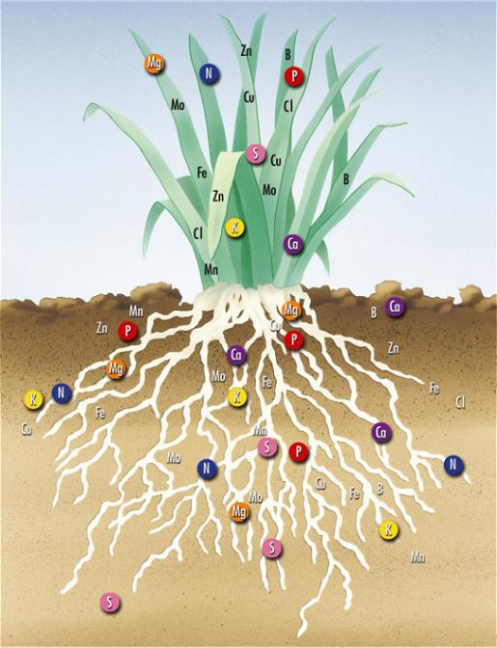
Organische meststoffen
test

Slide 2
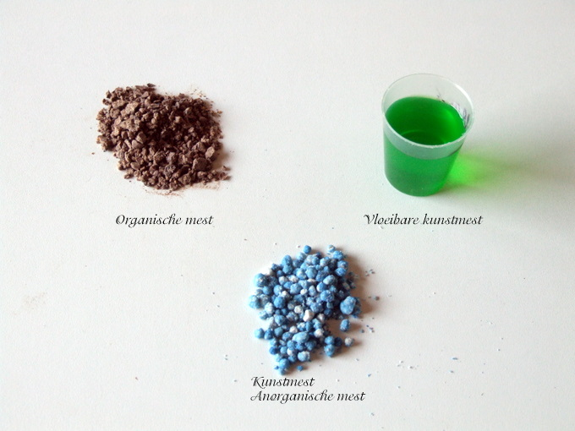
3 soorten meststoffen
Meststoffen zijn in te delen in drie soorten:
Kunstmeststoffen (in de fabriek gefabriceerd)
Organische meststoffen (100% natuurlijk)
Organisch minerale meststoffen (mix tussen organisch en kunstmest)

Slide 3
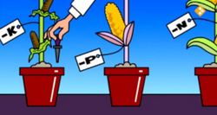
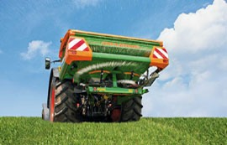
Voor- en nadelen
Voordelen kunstmest
Kunstmest is zo gemaakt dat de voedingsstof direct voor de plant opneembaar is waardoor het gewas er snel gebruik van kan maken.
De samenstelling van kunstmest kun je zelf bepalen, je kunt het makkelijk zo maken zoals jij denkt dat het gewas het nodig heeft.
Makkelijk te verwerken. (strooien, met water meegeven)

Slide 4
Voor- en nadelen
Nadelen kunstmest
De bodem gaat steeds minder humus bevatten waardoor de bodemstructuur achteruit gaat.
Kunstmest kan giftige stoffen bevatten waardoor het milieu ernstig vervuild raakt.

Slide 5
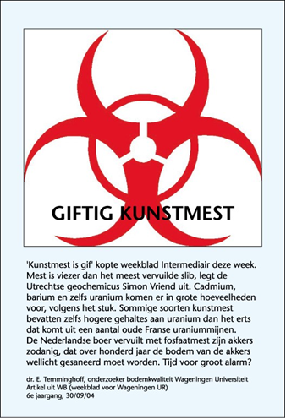
Voor- en nadelen
Nadelen kunstmest
raakt.

Slide 6
Voor- en nadelen
Voordelen organische mest
Als je natuurlijke mest toedient, beïnvloed je de structuur op een gunstige manier. In de landbouw wordt over het algemeen dierlijke mest gebruikt. De meest gebruikte mestsoorten zijn die van runderen, kippen en varkens.
Een tuinder past vaak plantaardige mest (compost) toe. Dat doet hij om de bodemstructuur te verbeteren.
De meststoffen van dierlijke mest zijn niet in een keer voor de plant beschikbaar. Er zit tijd tussen het toedienen en het vrijkomen van voedingsstoffen. Dit is gunstig voor de planten.

Slide 7
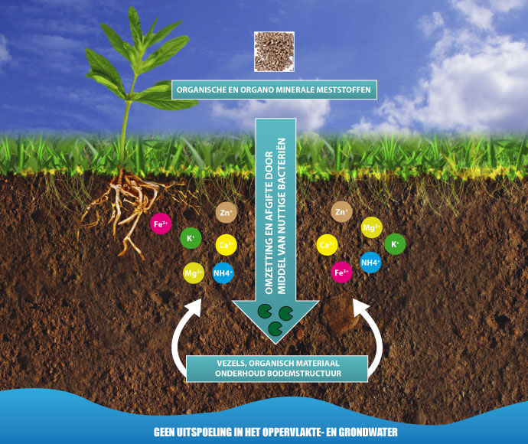
Voordelen
Voordelen organische mest

Slide 8
Voor- en nadelen
Nadelen organische mest
Geen enkel dier maakt dezelfde soort mest. Hierdoor verschilt de samenstelling van de mest continu. Je moet dus goed de samenstelling van de mest onderzoeken om te weten of je bij moet mesten met kunstmest.
Omdat bemesting bij een tuinderij erg nauw komt, zie je hier bijna geen natuurlijke bemesting. Bij een te hoge gift kunnen de planten zelfs dood gaan. Vooral graansoorten zijn gevoelig voor een overmaat.

Slide 9
Theorie opdracht
Bekijk het volgende filmpje: Kunstmatig of natuurljik
Maak de oriëntatie opdracht die bij bronnen staat.

